Slide 1
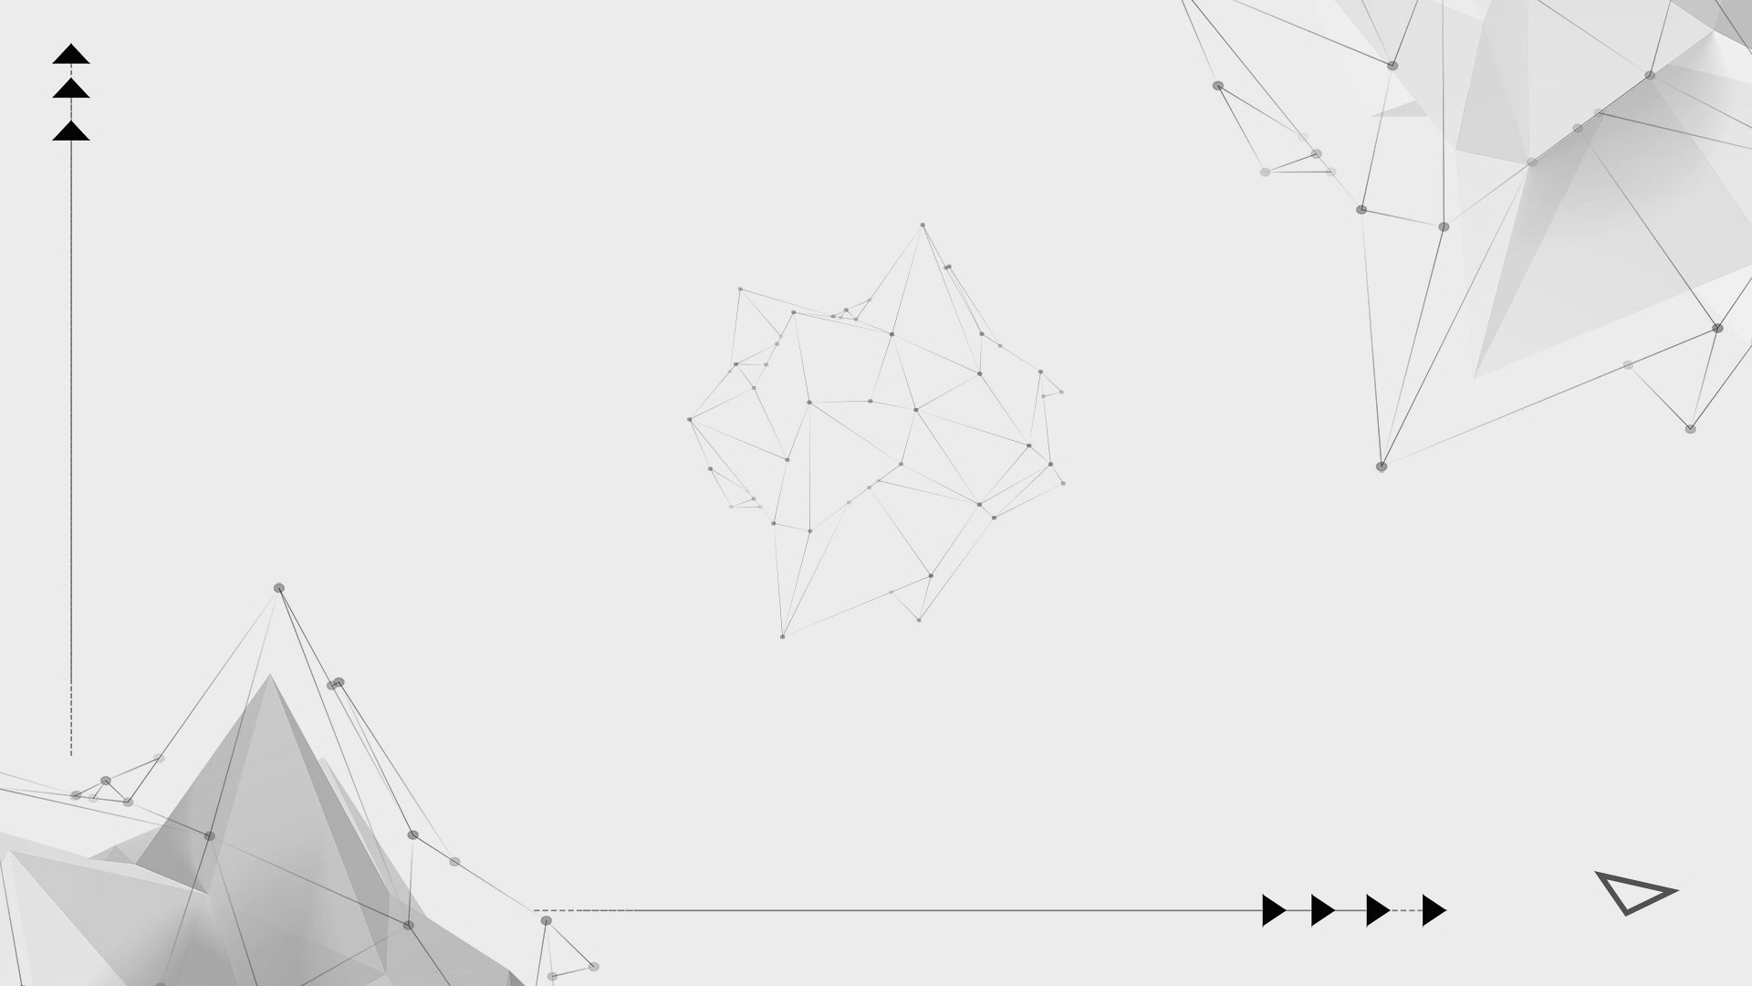

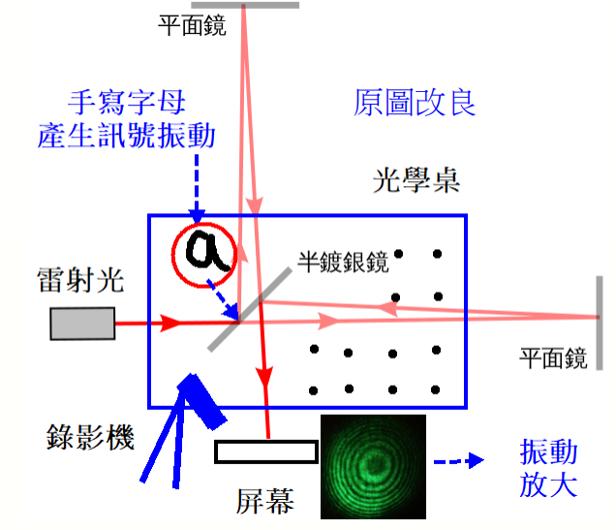
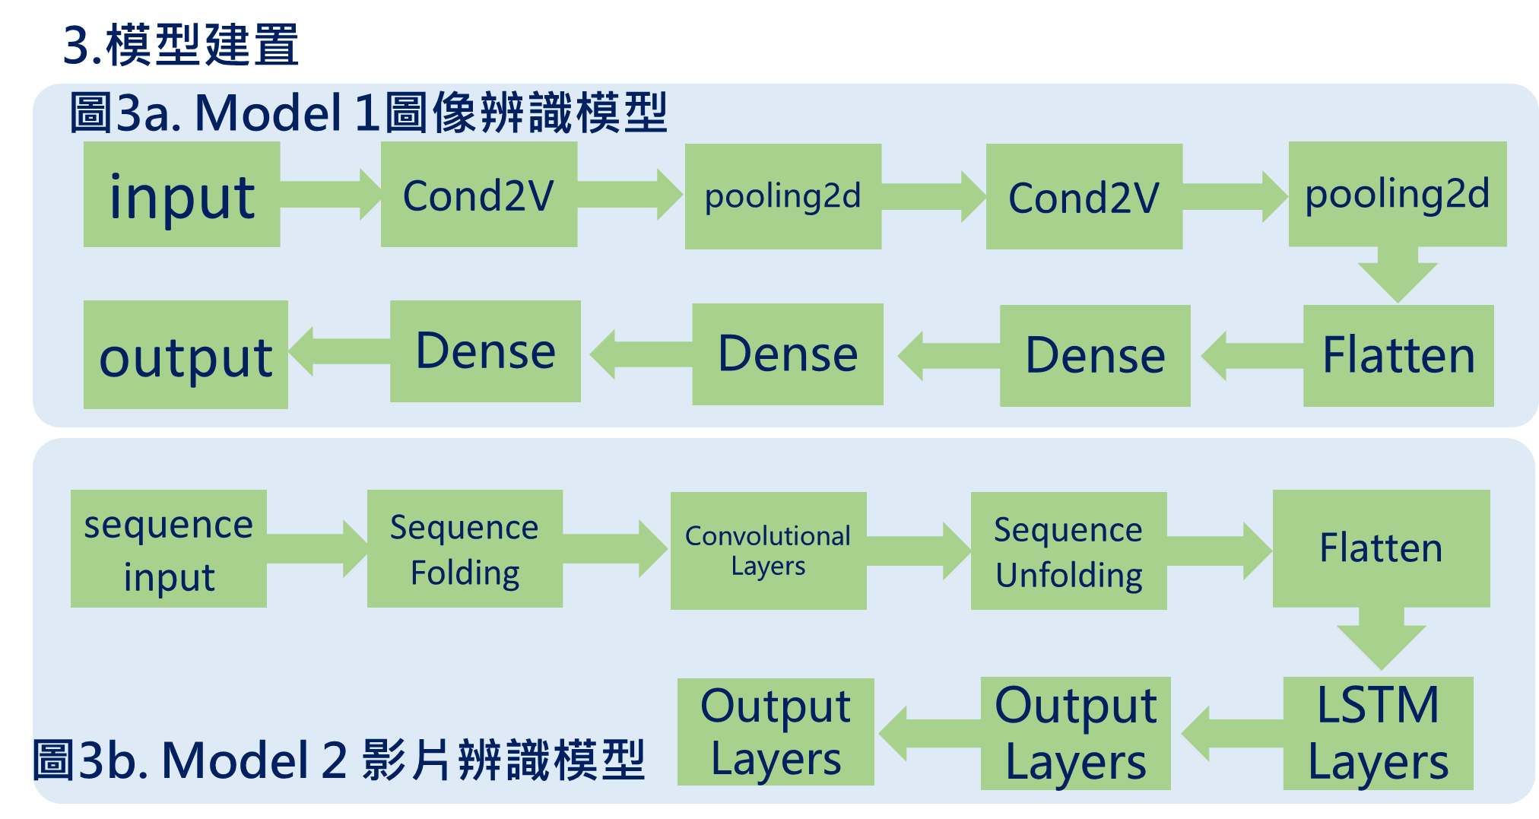
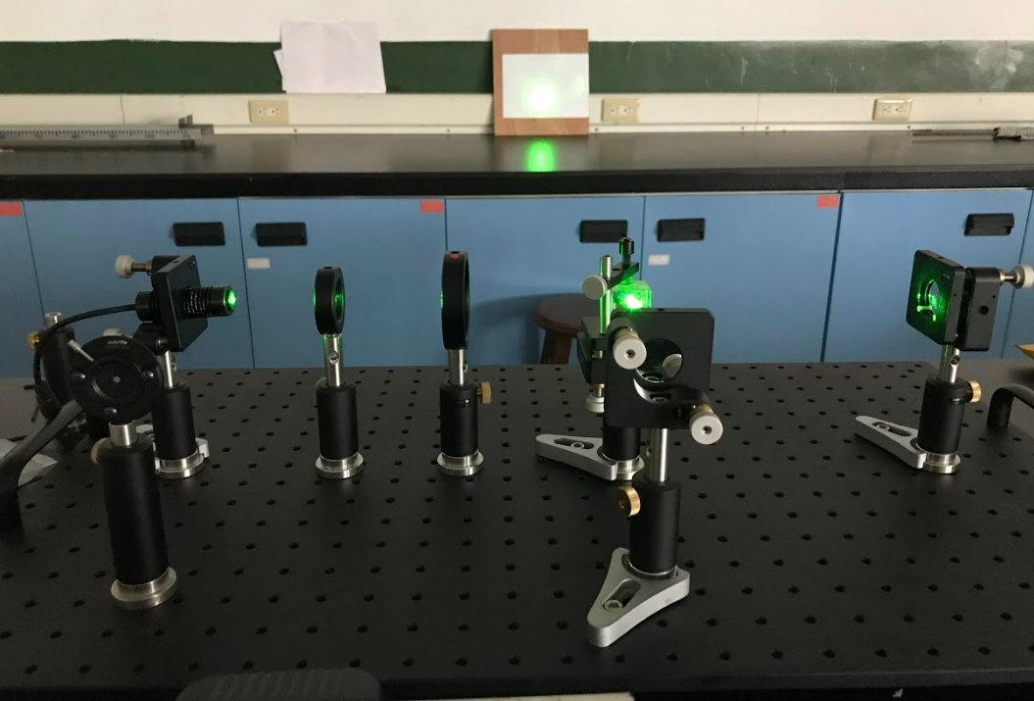
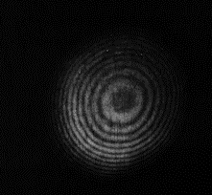
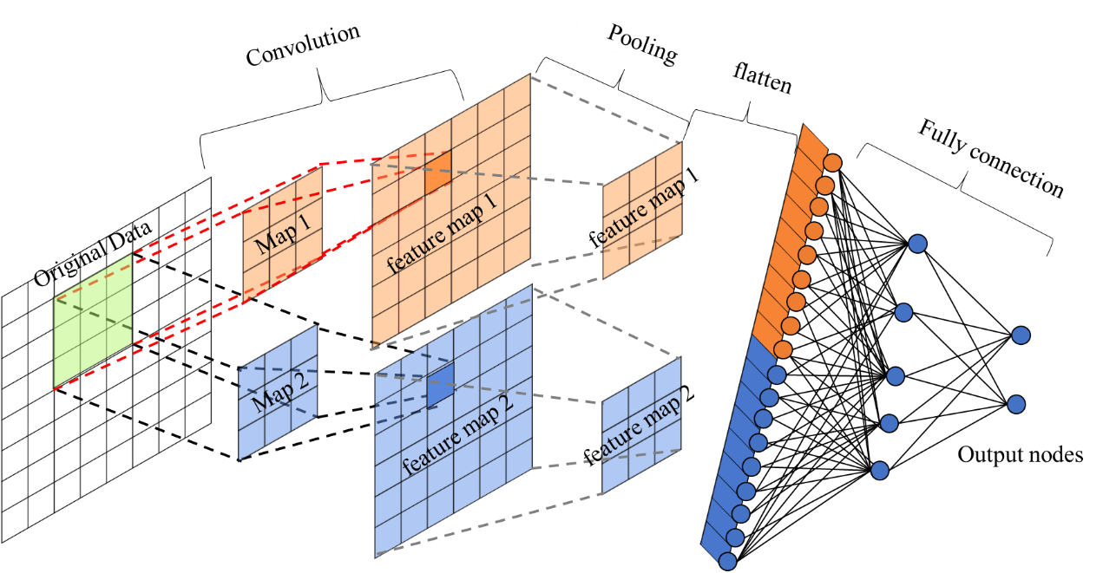
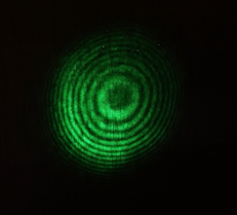
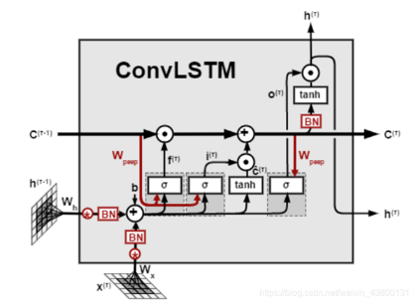
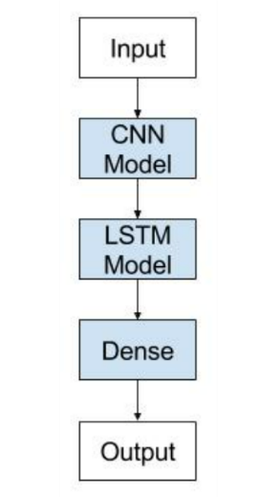
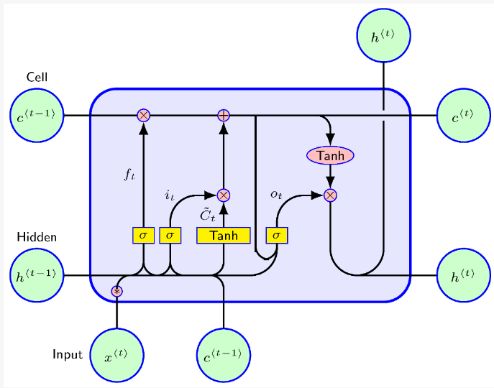
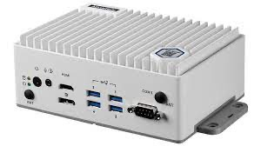
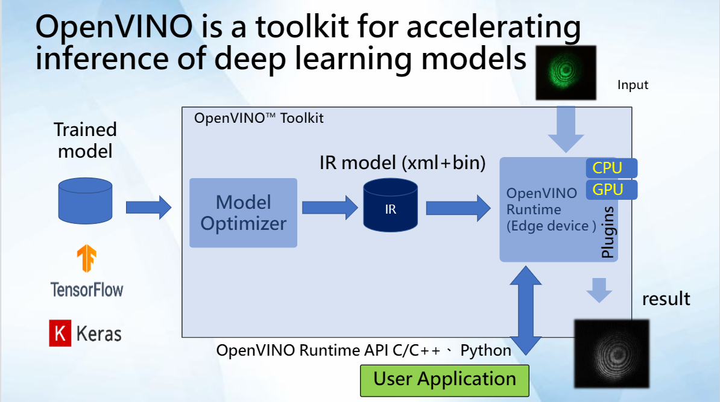
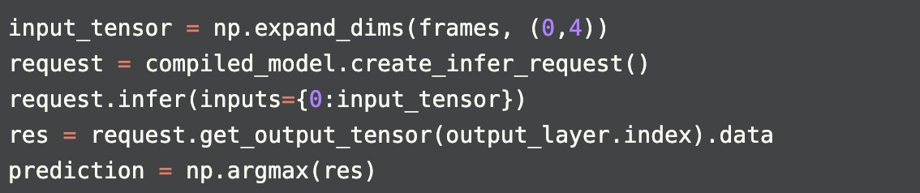
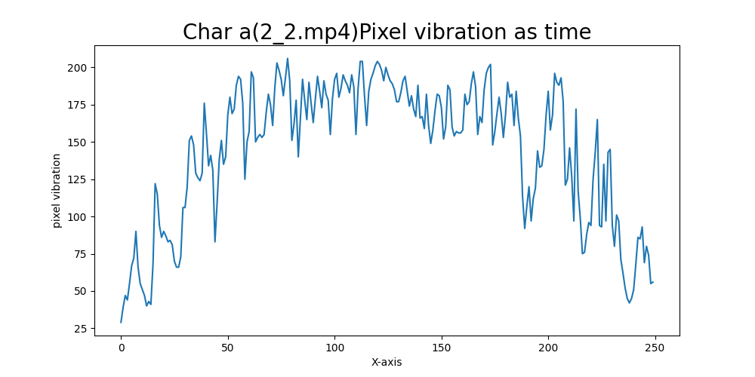
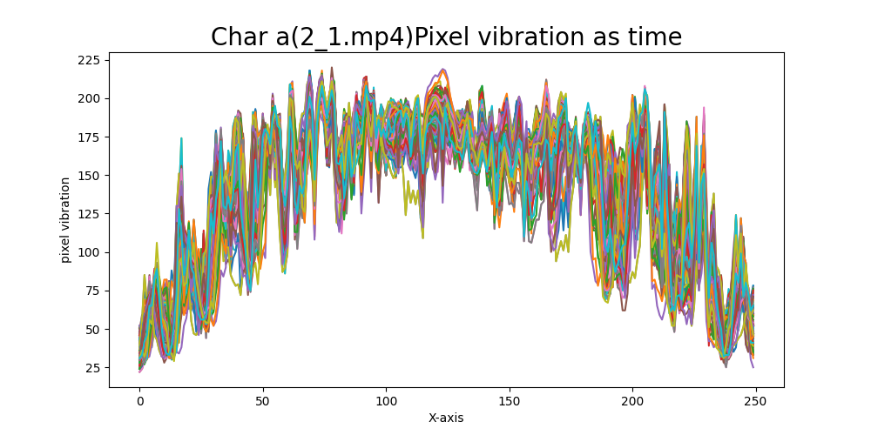
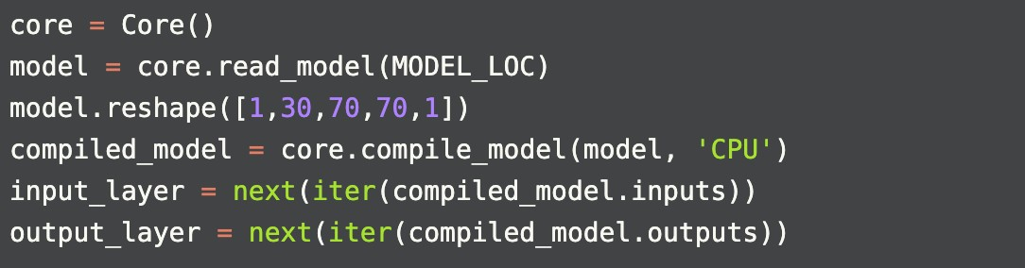
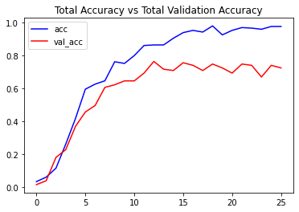
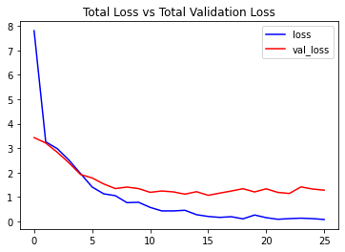
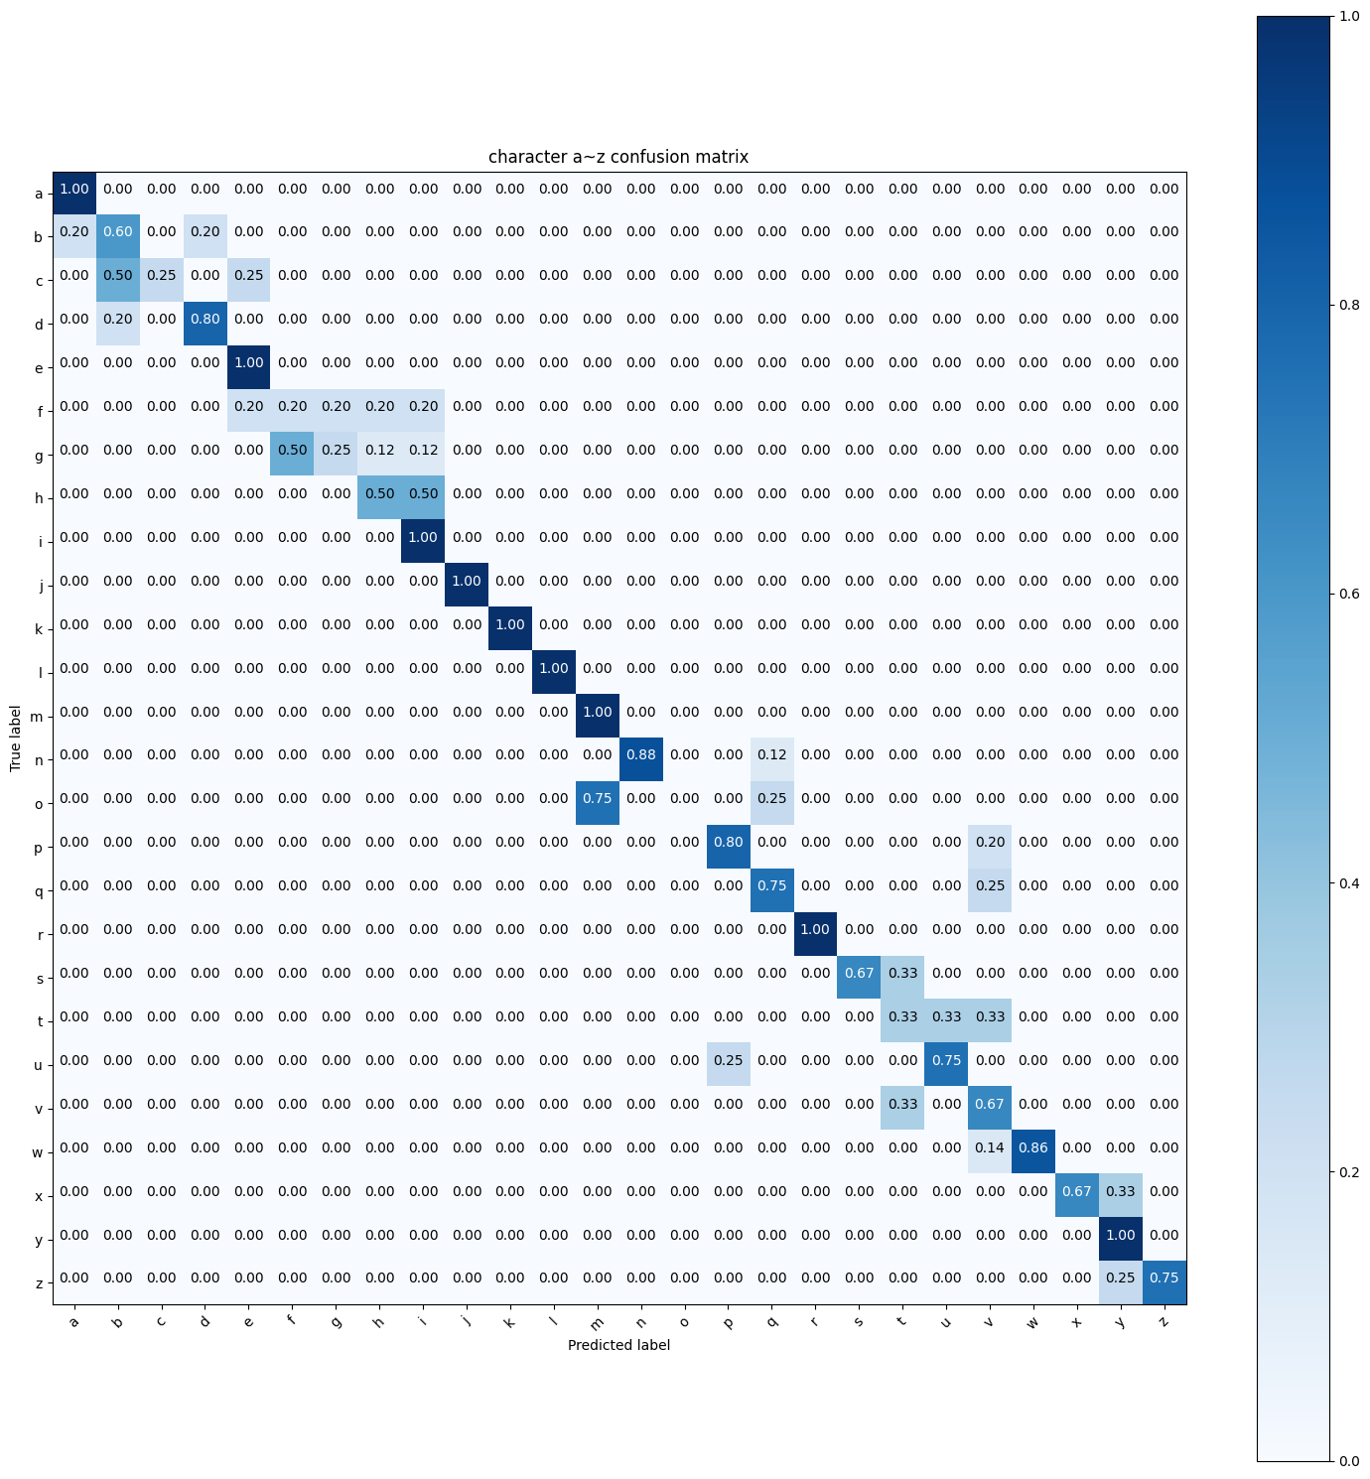
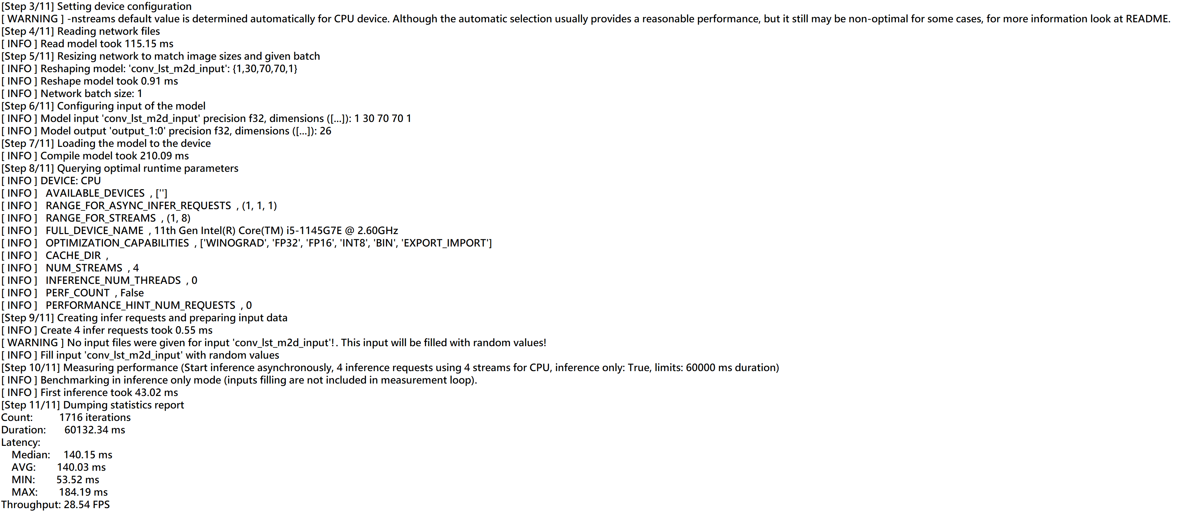
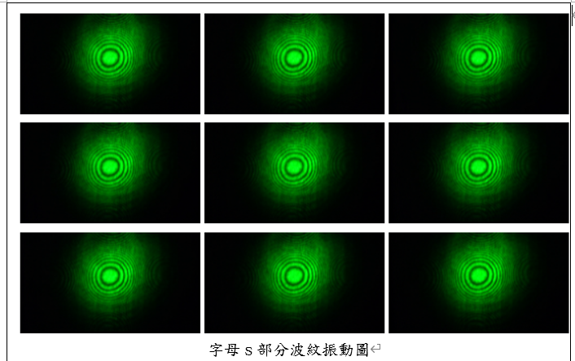
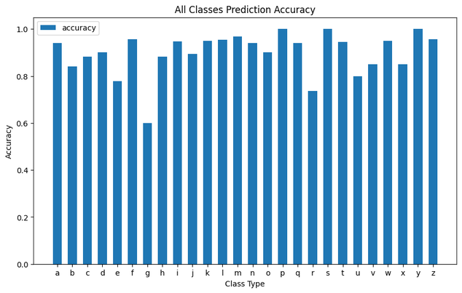
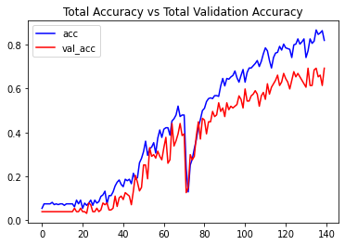
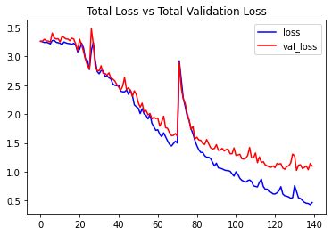
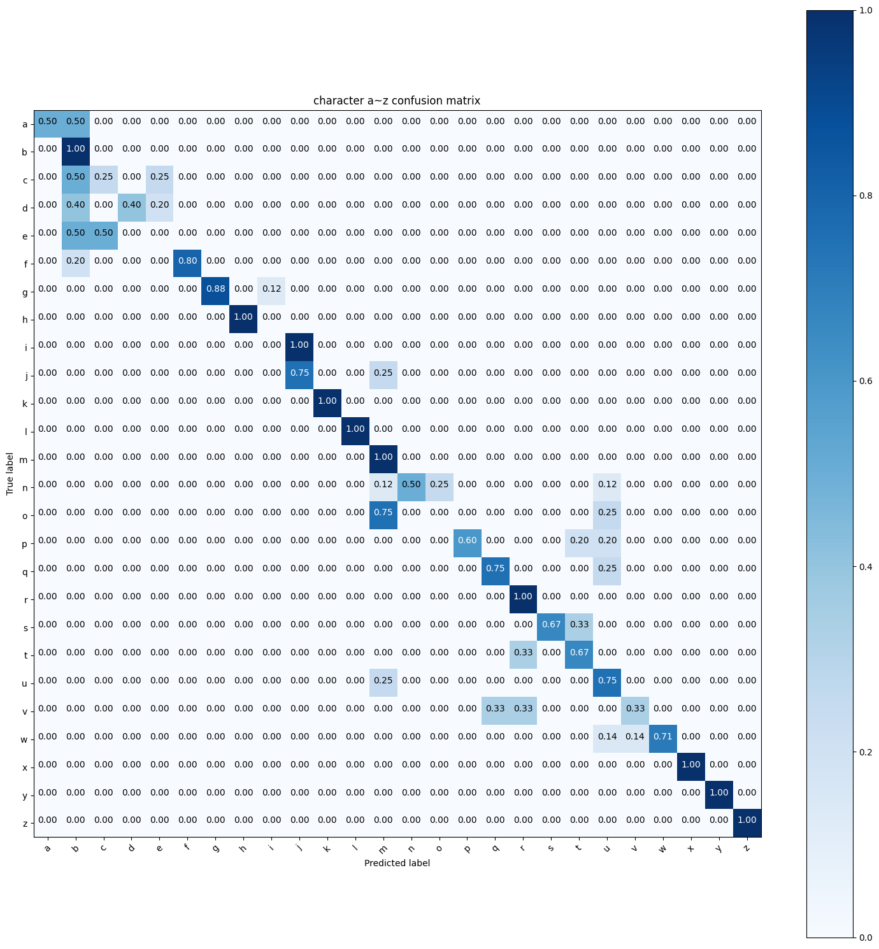
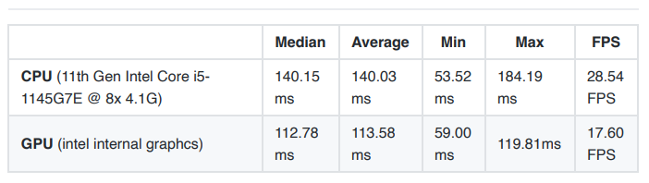
使用 LSTM循環神經網絡與OpenVINO優化預測繞射圖案產生的振動模式
Using LSTM and OpenVINO recurrent neural networks to predict vibration modes generated by the diffraction pattern
呂宸昕¹、林哲賢²、洪筱筑¹、施柏豪³、李柏翰^{1,}*
¹國立臺灣師範大學附屬高級中學，²臺北市私立復興高中，³臺北市西松高中
*通訊作者email：leepohan@gmail.com
摘要
本次我們研究了使用長短期記憶 (LSTM) 與 (RNN) 構建遞迴神經網絡，經過OpenVINO優化來進行神經網路預測光學台上的手寫行為產生的振動模式，其中振動模式通過利用邁克森干涉儀的繞射圖案來做檢測。當手寫動作發生時，會同時用攝影機記錄各種振動繞射模式時序振動圖，其中數據圖像的處理基於OpenCV的方法，將圖像轉換為灰階值並濾除噪聲，為了檢測振動，將灰階值記錄在一維陣列中以反應像素灰階值的變化，同時也有進行整段影片輸入學習，我們使用 LSTM 和 RNN 來識別振動模式影片的訊號，並使用 Tensorflow keras 構建模型，以及使用Intel OpenVINO優化。經過訓練與優化，我們成功地預測了因字母筆跡行為而產生波紋繞射振動的模式，有些字母準確率達到了90 %以上。這項工作為預測各種振動模式提供了辨識學習的可能性，也使我們在未來有機會能夠深入了解不同材料所產生的振動模式解讀之科學領域探索。
研究過程
1.獲取資料集: 邁克生干涉儀雷射光
圖1a. 架設邁克生干涉儀雷射光「錄製設備」
圖1b. 邁克森干涉儀光學儀器原理與振動模式說明
2.資料預處理:
(1)影片裁為等長， (2)將影片以字母為單位拆分，並統一更改長度為1秒鐘，以OpenCV將其 resize成原比例0.3以及轉為灰階，並以工具去除雷射區塊以外之不必要的部分。
圖2a. 將影片轉為灰階
圖2b. CNN神經網路
圖2c. 繞射圖
圖3c. ConvLSTM2D概念圖
圖3d. LRCN模型單元
圖3e.邊緣運算裝置
(3)取每幀的pixel值,紀錄成一維陣列，所有的一維陣列進行排序行成二維度的資料，表示雷射波動隨時間的變化情況
圖3g. OpenVINO 模型推論
圖2d. x軸偵測平面直線的pixel值
圖2e.累積1次所有振動全部pixel值
圖3f. OpenVINO IR輸出
圖3h. OpenVINO 模型架構
研究結果
(a)
(b)
(a)
圖4. s字母手寫繞射振動
圖6a. ConvLSTM2D 模型訓練過程Accuracy， max= 68.87%，圖6b. Loss。
圖7a. ConvLSTM2D 模型Confusion matrix
圖8. CPU Benchmark 優化後結果
(c)
(d)
(b)
表格1. CPU 與GPU Benchmark優化結果
圖5. a-z各字母振動預測準確率
圖6c. LRCN模型，訓練過程Accuracy，
Max = 70.75% ，圖6d. Loss。
圖7b. LRCN 模型Confusion matrix
結論與展望
測試了ConvLSTM2D模型後，發現模型太小時loss無法收斂的很好，過大也有同樣的狀況，而改用LRCN模型基於CNN+LSTM，改良模型的建立順序以及LSTM的加入方法，我們同樣對此模型測試了不同的模型大小的訓練結果，發現其在訓練上明顯優於之前製作的LSTM模型，在調整不同的模型參數並測試後發現在LSTM的units=64以及units=16 (unit: Cell number) 時，能獲得較佳的評量結果。另外使用OpenVINO處理，能優化並加速處理資料分類，未來將會增加更多資料集，同時也會在資料處理部分做出不同變化，以期使實驗更能符合現實結果。
參考資料
感謝
[1] Yu, YW., Sun, CC., Hsieh, PK. et al. An edge-lit volume holographic optical element for an objective turret in a lensless digital holographic microscope. Sci Rep 10 (2020) 14580.
[2] S. Hochreiter and J. Schmidhuber, Long short-term memory, Neural computation, 9 (1997) 1735-1780.
110年教育部中小學人工智慧教育推廣計畫，Intel corporation， 以及感謝國研院國網中心TWCC提供計算與儲存資源，111年新興科技教育遠距示範服務計畫，協助本研究順利進行。
2022新興科技暨資訊應用創意競賽@高雄市立海青高級工商職業學校

